Slide 1

구미_2반_이겨레
​
계절학기 발표

Slide 2
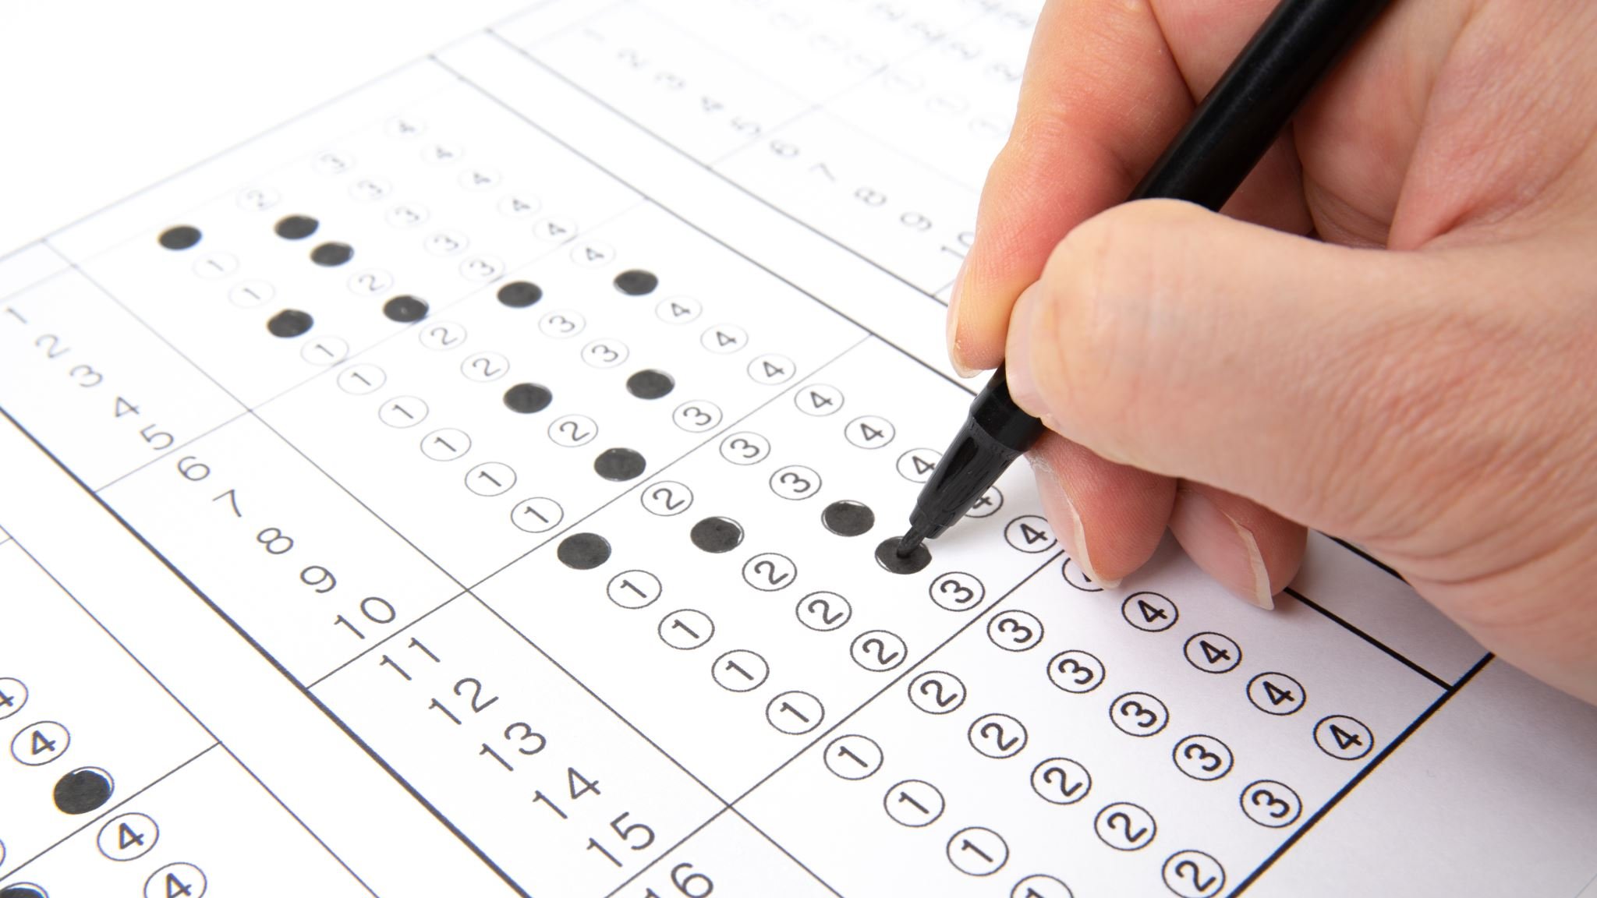
선택 16 . 소프트웨어 유지 보수

Slide 3
소프트웨어 유지보수?
고객의 요구에 부응하기 위해 소프트웨어를 변경, 수정하거나 업데이트하는 프로세스
불필요하게 반복되는 부분을 하나로 통합하는 등
소프트웨어 재사용성을 증가시키는 작업

Slide 4
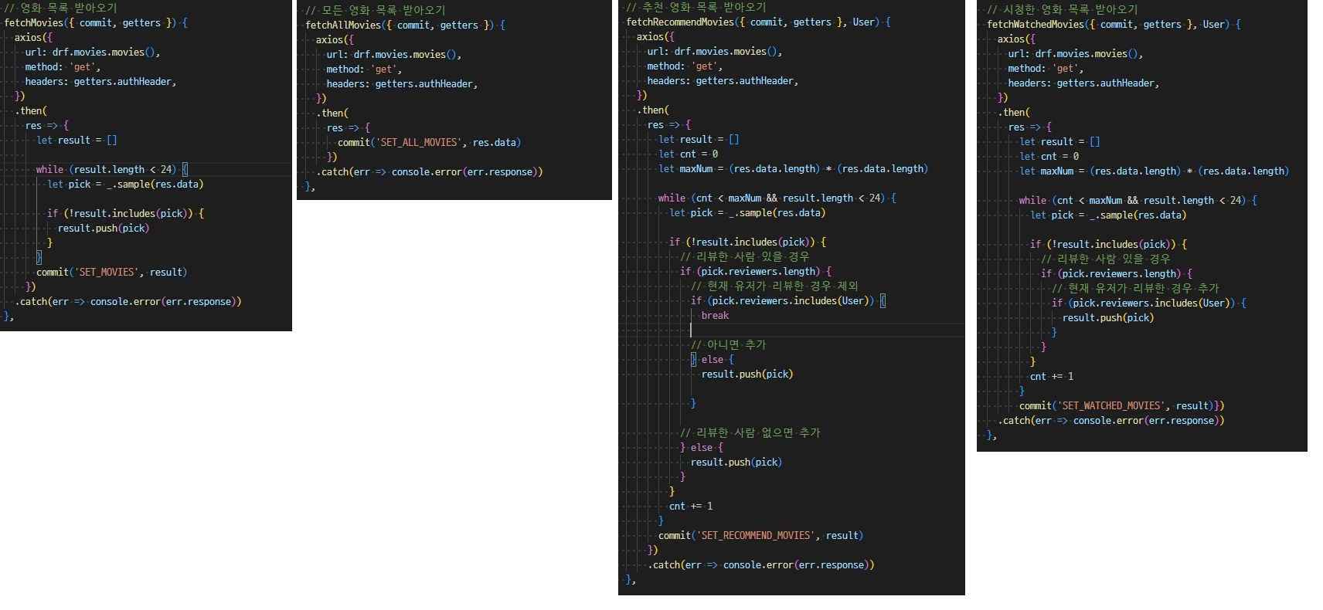
비슷한 코드가 반복된 난잡한 코드

Slide 5
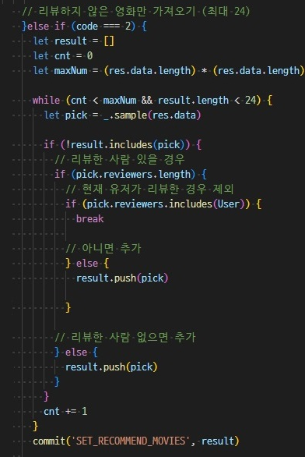
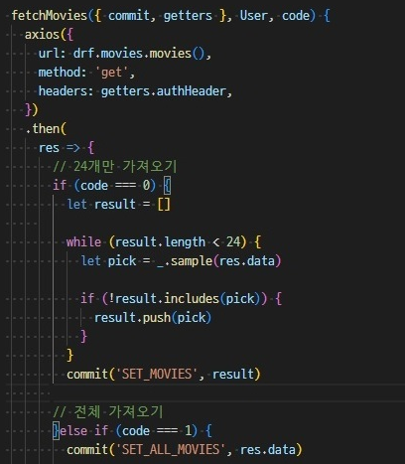
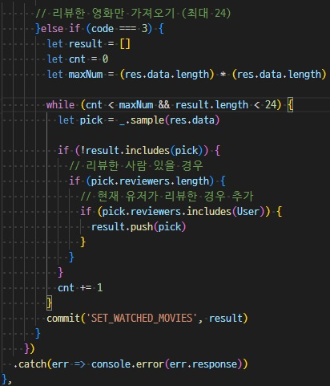
하나의 함수로 합친 코드

